Slide 1
Поняття об’єкта в мові програмування , його властивостей і методів .
Елементи керування
«напис» та «кнопка»
Вчитель:
Кирюшенко
Наталя Володимирівна

Slide 2
Актуалізація опорних знань
Усне опитування учнів
Які властивості форми ви знаєте?
Коли необхідно змінити значення властивостей форми? До початку виконання проекту чи під час його виконання?
Які події можуть відбуватися з формою (вікном)? У чому полягає суть кожної події?
Що таке обробник події?
Як створити обробник подій? Як його виконати?
Які властивості кнопки ви знаєте?
Коли необхідно змінити значення властивостей кнопки? До початку виконання проекту чи під час його виконання?
Які події можуть відбуватися з кнопкою? У чому полягає кожна з них?
Які відмінності властивостей кнопки і форми ви знаєте?

Slide 3
Кнопка
Щоб розмістити кнопку на формі, потрібно підвести вказівник до її зображення на вкладці Standard (англ, standart -стандарт) вікна середовища Lazarus і двічі клацнути ліву кнопку миші.
Після цього кнопка з’явиться у верхній лівій частині форми, а її ім’я додається до списку компонентів проекту в полі Components (англ, components-компоненти) вікна Інспектор об’єктів. За потреби кнопку можна перетягнути в будь-яке інше місце форми

Slide 4
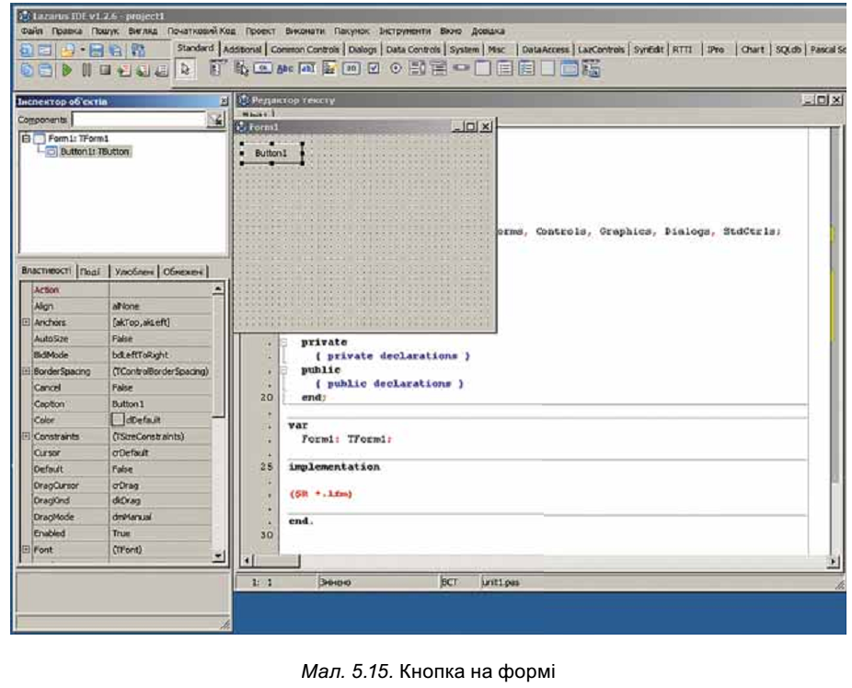
Кнопка на формі

Slide 5
Усі властивості форми, які ми розглядали: Caption, Color, Height, Width, Top, Left, Name є і у кнопки.
Розглянемо ще кілька властивостей, які мають і кнопка, і форма:
Enabled (англ, enabled-доступний) - її значення визначає, чи доступний об’єкт для операцій над ним. Ця властивість може набувати лише одного з двох значень: True (англ, true-істина, правда) - об’єкт доступний або False (англ, false-хиба, неправда) - об’єкт недоступний;
Visible (англ, visible-видимий) - її значення визначає, чи видимий даний об’єкт у вікні. Ця властивість може також набувати лише одного з двох значень: True - об’єкт видимий або False - об’єкт невидимий.
Font (англ, font-шрифт) - її значення визначає значення властивостей шрифту, яким буде виводитися текст на об’єкті. На відміну від усіх попередніх властивостей, ця властивість є комплексною. Так її назива ють тому, що вона складається з кількох властивостей шрифту: Color, Height, Name, Size (англ, size-розмір) та ін. Значення кожної з них можна змінити, якщо відкрити їх список вибором кнопки д ліворуч від назви властивості Font, або у вікні Шрифт , що відкривається вибором кнопки у правій крайній частині рядка Font. Ця кнопка стає доступною, якщо зробити поточним поле цього рядка

Slide 6
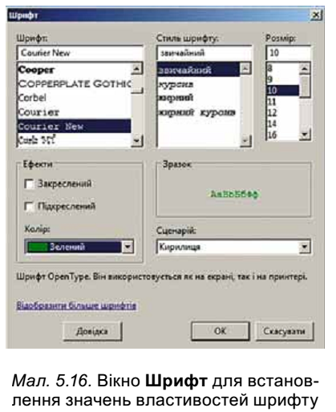
Вікно Шрифт
для встановлення значень властивостей шрифтів

Slide 7
Увага!
Якщо виділити кнопку, то на вкладці Події вікна Інспектор об’єктів можна, як і для форми, вибрати подію, для якої буде створено заготовку для тексту відповідної процедури - обробника цієї події

Slide 8
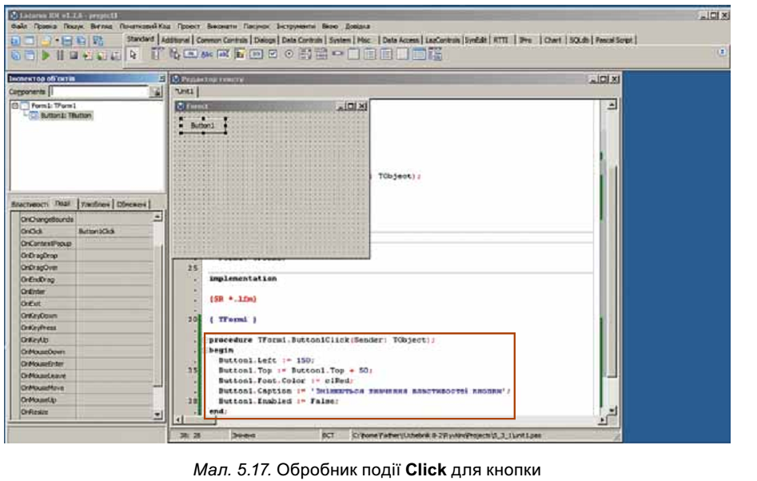
Обробник подій Click для кнопки

Slide 9
НАПИС
Ще одним компонентом, який можна розмістити на формі, є напис. Цей компонент використовується для виведення текстових повідомлень.
Щоб розмістити напис на формі, потрібно підвести вказівник до кнопки TLabel (англ, label-напис) на вкладці Standard вікна середовища Lazarus і двічі клацнути ліву кнопку миші. Після цього напис з’явиться у верхній лівій частині форми, а його ім’я додасться до списку компонентів проекту в полі Components вікна Інспектор об’єктів. За потреби напис можна перетягнути в будь-яке інше місце форми

Slide 10
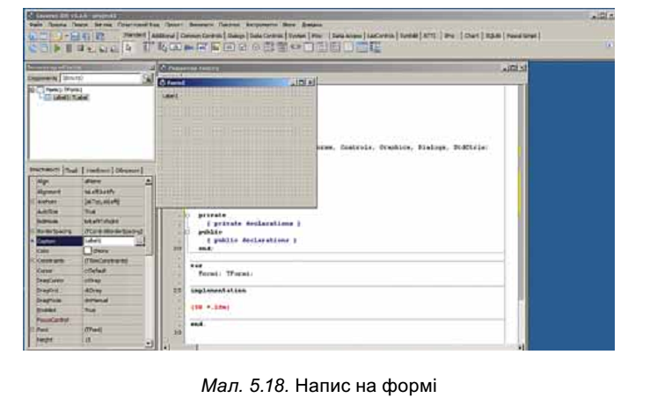
Напис на формі

Slide 11
Наприклад
Виконання команди Forml.Color := clGreen встановить зеленим колір фону форми. А виконання команди Forml.Top := Forml.Top + 50 збільшить поточний відступ верхньої межі вікна від верхньої межі екрана на 50 пікселів. Під час виконання останньої команди спочатку до поточного значення властивості Тор форми буде додано число 50, після чого отримане число стане новим значенням цієї властивості форми.
Командою присвоювання Forml.Caption := ’Змінення значень властивостей форми’ можна встановити вказаний у лапках текст у рядку заголовка форми, а командою Forml.Left := 300 - встановити відступ 300 пікселів лівої межі вікна від лівої межі екрана

Slide 12
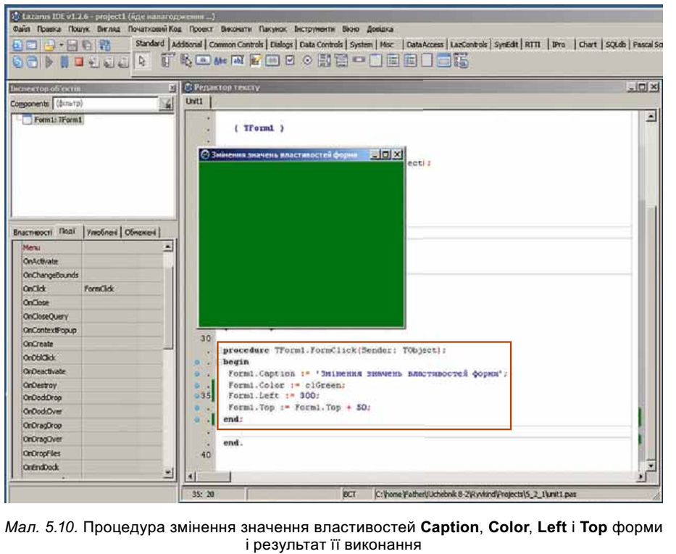
Процедура змінення властивостей Caption, Color, Left, Top
форми і результат її виконання

Slide 13
Напис
На відміну від форми і кнопки, значення властивостей Height і Width для напису не можна змінити на вкладці Властивості або перетягуванням. Висота і ширина напису визначаються текстом, розташованим у цьому написі.
Якщо змінити текст у полі Caption, то відповідно до його довжини зміниться ширина напису.
Якщо виділити напис, то на вкладці Події вікна Інспектор об’єктів можна, як і для форми та кнопки, вибрати подію, для якої система створить заготовку процедури - обробника цієї події. Як і для форми та кнопки, можна ввести до цієї процедури команди змінення значень властивостей напису, а також виконати створений проект

Slide 14
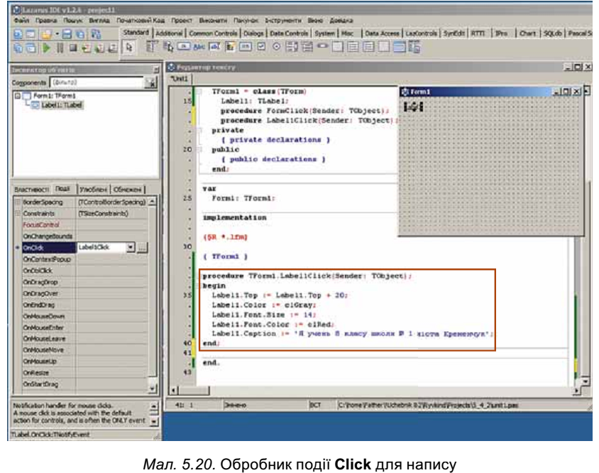
Обробник подій Click для напису

Slide 15
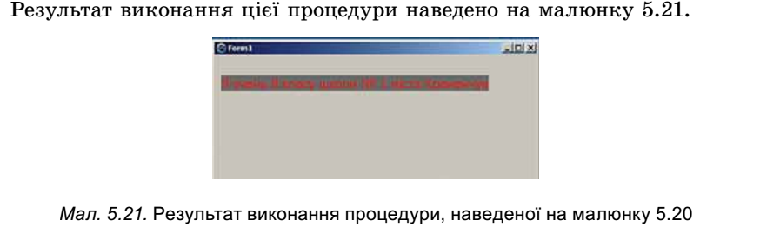
Результат виконання процедури

Slide 16

Виконаємо разом
Практична частина уроку.
Розв’язування задач
1°. Створіть проект, у якому подія Click для кнопки встановить її розміри 40 х 30 пікселів і змінить текст на кнопці на назву вашого міста. Збережіть проект у папці з іменем Завдання 5.3.1, створеній у вашій папці.
2°. Створіть проект, у якому подія KeyPress для кнопки встановить її розміри 20 х 40 пікселів і змінить текст на кнопці на ваше прізвище. Збережіть проект у папці з іменем Завдання 5.3.2, створеній у вашій папці.
З*. Створіть проект, у якому подія MouseMove для кнопки змінить текст на кнопці і збільшить відступ її верхньої межі на 20 пікселів. Збережіть проект у папці з іменем Завдання 5.3.3, створеній у вашій папці.

Slide 17
Виконаємо разом
Практична частина уроку.
Розв’язування задач
4°. Створіть проект, у якому подія Click для напису встановить 120 пікселів відступ його верхньої межі від верхньої межі вікна і змінить текст на написі на назву вулиці, на якій знаходиться ваша школа. Збережіть проект у папці з іменем Завдання 5.4.1, створеній у вашій папці.
5°. Створіть проект, у якому подія KeyPress для напису встановить 80 пікселів відступ його лівої межі від лівої межі вікна і змінить текст на написі на ваше ім’я. Збережіть проект у папці з іменем Завдання 5.4.2, створеній у вашій папці.
6*. Створіть проект, у якому подія Click для кнопки перемістить її на 60 пікселів праворуч і на 10 пікселів уверх і виведе в напис ваше прізвище та ім’я зеленим кольором на сірому фоні. Збережіть проект у папці з іменем Завдання 5.4.6, створеній у вашій папці.

Slide 18

Дай відповіді на запитання:
Закріплення вивченого матеріалу
1°. Як розмістити кнопку на формі?
2°. Які ви знаєте властивості кнопки?
З*. Що визначають значення відомих вам властивостей кнопки?
4*. Чим відрізняється змінення значень властивості Color для форми і для кнопки?
5*. Чим відрізняється властивість Caption для форми і для кнопки?
6*. Чим відрізняються властивості Тор і Left для форми і для кнопки?
7*. Які значення можуть набувати властивості кнопки Enabled і Visible?
Що визначає кожне із цих значень для кожної із цих властивостей?
8*. Чому властивість Font називають комплексною?
9°. Для чого використовується напис?
10°. Як розмістити напис на формі?
11*. Що визначають значення властивостей Top, Left, Name для напису?
12*. Що визначають значення властивостей Enabled і Visible для напису?
13*. Що визначають значення комплексної властивості Font для напису?
14*. Чим відрізняється властивість Color для напису і для кнопки?
15*. Чим відрізняються властивості Тор і Left для напису і для форми?
16*. Чим відрізняються властивості Height і Width для напису і для форми?
17*. Як можна змінити текст у написі?

Slide 19

Домашнє завдання
Вивчити параграф
Виконати
    6*. Створіть проект, у якому подія Click для кнопки перемістить її на 60 пікселів праворуч і на 10 пікселів уверх і виведе в напис ваше прізвище та ім’я зеленим кольором на сірому фоні. Збережіть проект у папці з іменем Завдання 5.4.6, створеній у вашій папці.
    З*. Створіть проект, у якому подія MouseMove для напису змінить текст на ньому, установить червоний колір тексту і збільшить відступ напису від верхньої межі вікна на 20 пікселів. Збережіть проект у папці з іменем Завдання 5.4.3, створеній у вашій папці.

